Slide 1


BOSS软件在天河二号的调试
赵问问
zhaoww2013@126.com
2019年8月15日 周四 下午

Slide 2
目录
mysql转换为sqlite
IHEP与TH-2模拟与分析结果的验证
IHEP与TH-2运行时间的对比
Valgrind工具callgrind分析函数调用成本

Slide 3
MySQL转换为sqlite
Sqlite：基于文件
优点：无需网络
减轻mysql服务器压力
缺点：需要定期更新
Sqlite基本命令：
创建或打开一个数据库
sqlite3 mydatabase.db
系统命令：
.help .quit
.databases 查看所有数据库
.table 查看当前数据库所有表
.schema 查看表格结构图
SQL语句：
增删改查CURD
insert；
delete；
update；
select；
数据库2
表1
表2
表3
……
表n
数据库n
表1
表2
表3
……
表n
数据库1
表1
表2
表3
……
表n
数据库…
表1
表2
表3
……
表n

Slide 4
SQL语句
查询select：
select 字段，字段，* from 表名 where项 order by项 limit项 ;
where 字段 < / = / >
where 字段 in (1,3,7)
where 字段 between 2 and 4
where 字段1=小明 and/or 字段2=password
order by 字段 desc/asc
Limit 0起，3共
查询总条数：
select count(*)/max(字段)/min(字段)/avg(字段)/sum(字段) as 字段内名 from 表名
添加：
insert into 表名 （字段1，字段2，字段3） values （值1，值2，值3）
修改：
update 表名 set 字段1=值1，字段2=值2 where 字段3=值3
删除：
delete from 表名 where 字段名=字段值

Slide 5
mysql基本操作
安装
参考https://www.cnblogs.com/hyfblog/p/10561379.html 在Windows下面安装。
Linux安装时root密码搞不定。
登录
mysql -uroot -p
库与表基本操作
数据类型
tinyint,small int,mediuimt,int,bigint
float(总位数，小数位数) double (M,D)
char,varchar
datetime,date,time,year
 | 查看 | 新建 | 使用 | 删除
库 | Show databases | create database 库名 | use 库名 | drop database 库名
表 | show tables | create table 表名 | describe 表名 | drop table 表名
创建一张表
create TABLE (库名).表名（name VARCHAR(20),
sex CHAR(20),
age tinyint(3),
birth DATE ）;
https://www.cnblogs.com/hyfblog/p/10561379.html

Slide 6
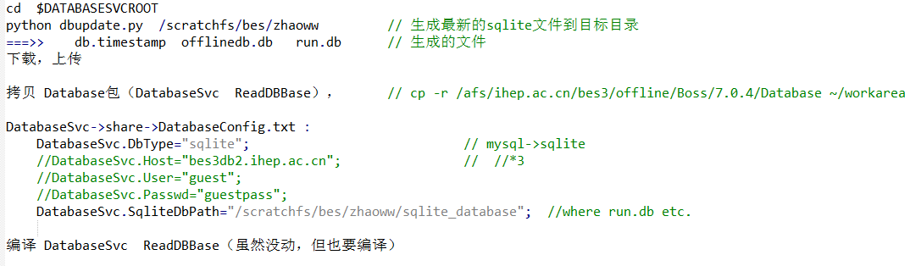
MySQL转换为sqlite
马秋梅老师
cd $DATABASESVCROOT
python dbupdate.py /scratchfs/bes/zhaoww
===>> db.timestamp offlinedb.db run.db
下载，上传拷贝 Database包（DatabaseSvc ReadDBBase），
DatabaseSvc->share->DatabaseConfig.txt :
DatabaseSvc.DbType="sqlite"; // mysql->sqlite //DatabaseSvc.Host="bes3db2.ihep.ac.cn"; // //*3 //DatabaseSvc.User="guest"; //DatabaseSvc.Passwd="guestpass"; DatabaseSvc.SqliteDbPath="/scratchfs/bes/zhaoww/sqlite_database"; //where run.db etc.
编译 DatabaseSvc ReadDBBase（虽然没动，但也要编译）
https://docbes3.ihep.ac.cn/~offlinesoftware/index.php/SQLITE

Slide 7
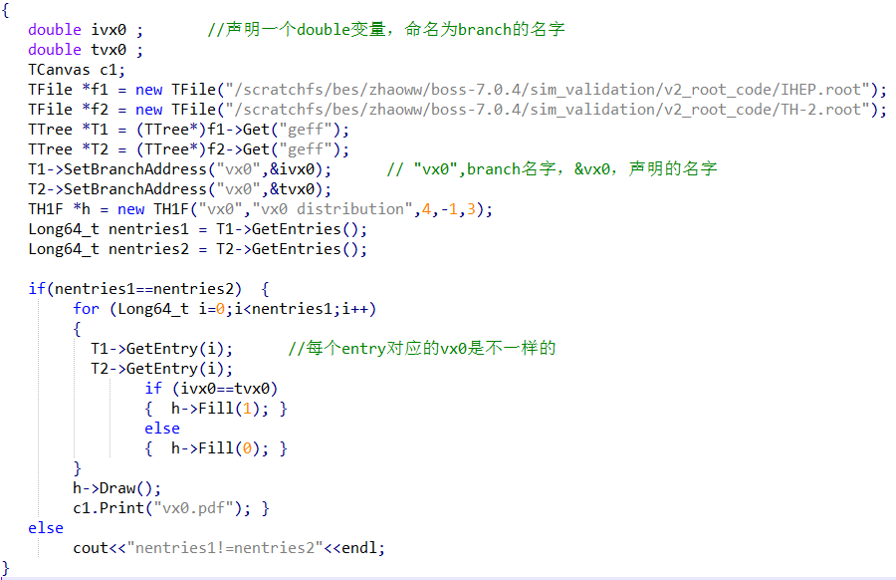
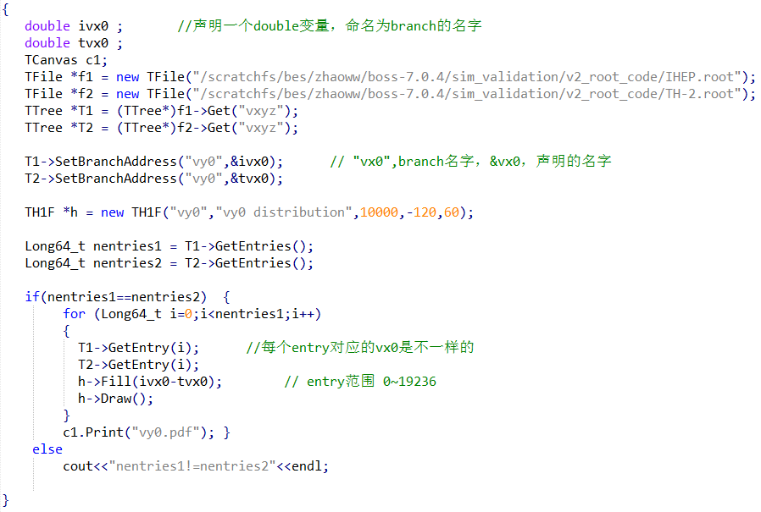
IHEP与TH-2模拟与分析结果的验证
分析出图
模拟出图

Slide 8
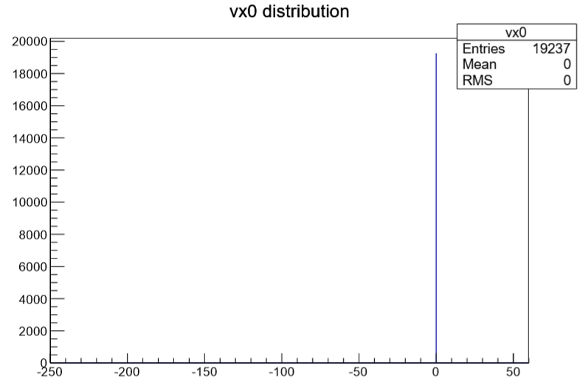
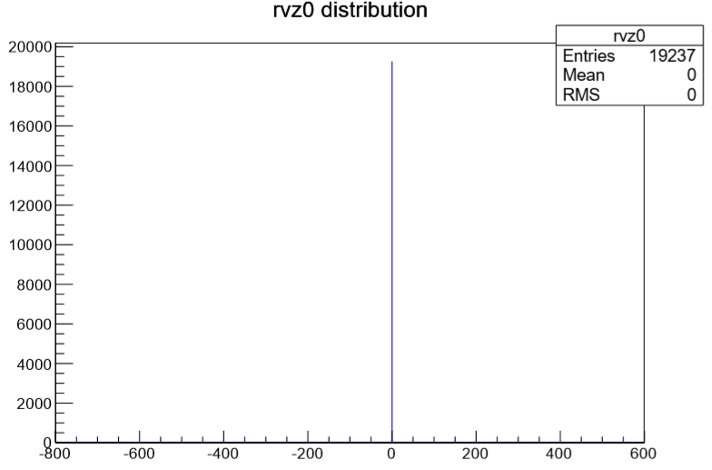
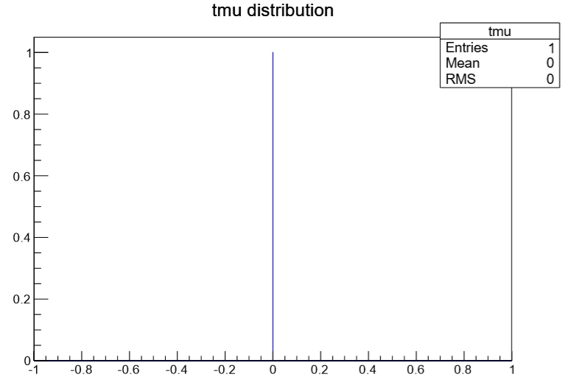
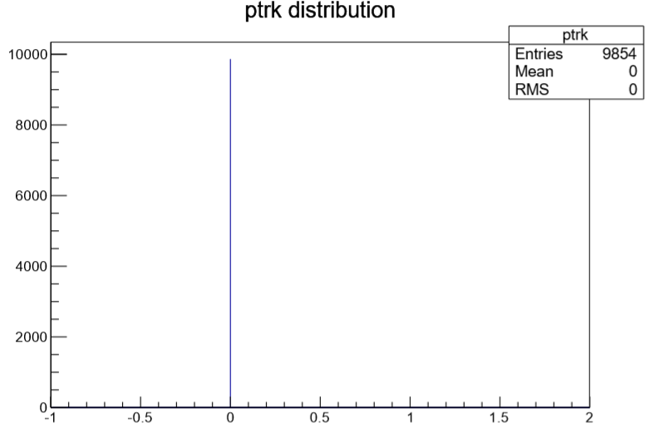
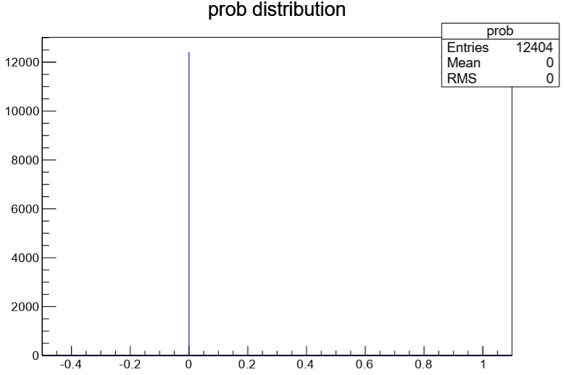
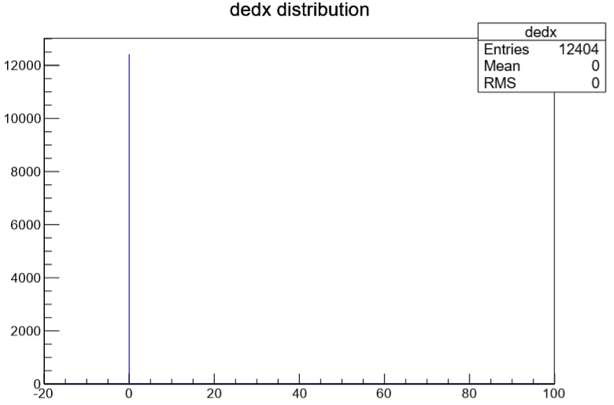
分析出图

Slide 9
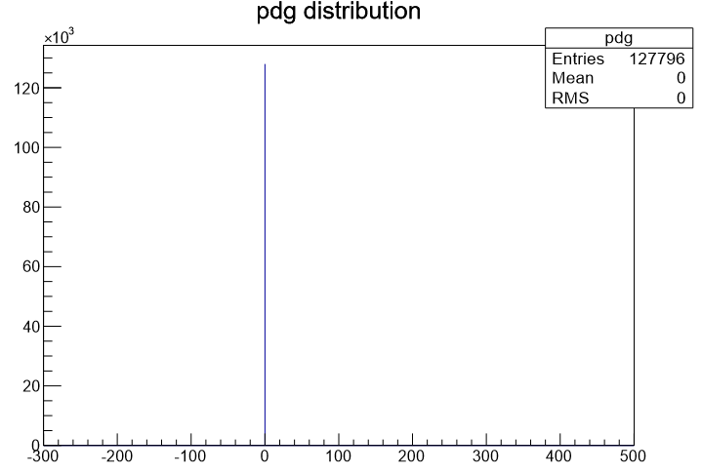
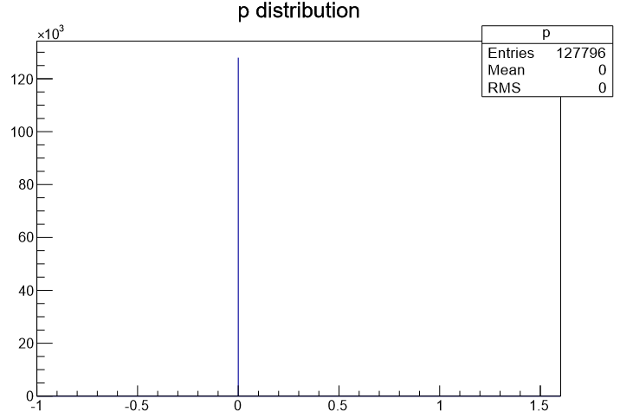
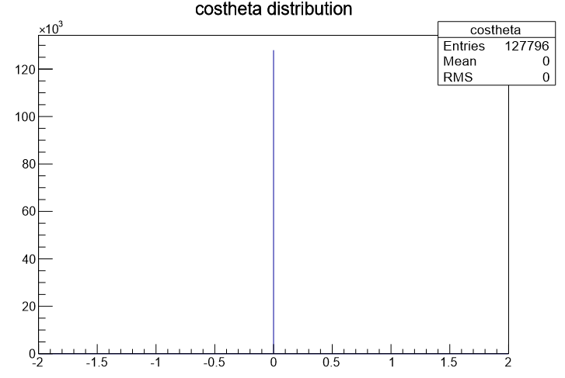
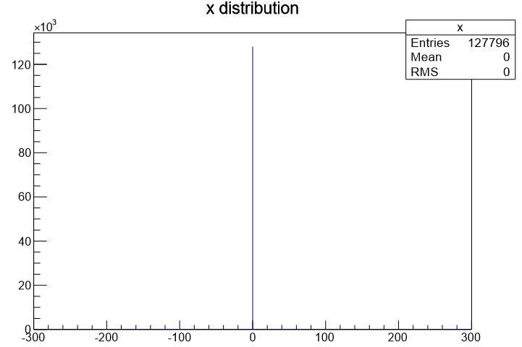
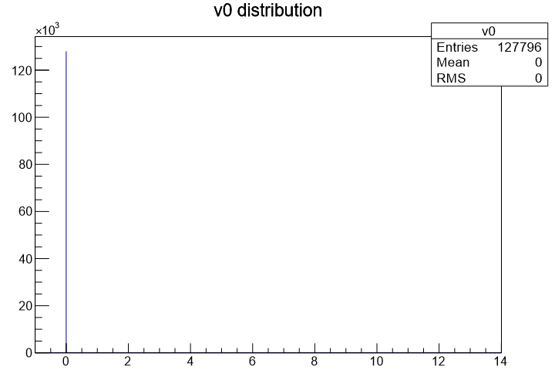
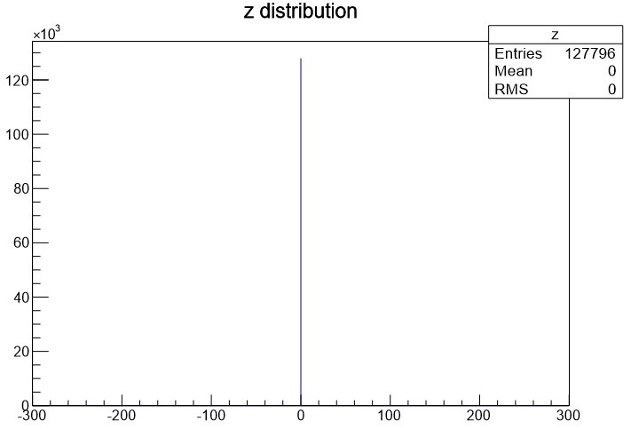
模拟出图

Slide 10
IHEP与TH-2运行时间的对比
三种情况
IHEP（单核）
TH-2 单核
TH-2 单节点（24核）

Slide 11
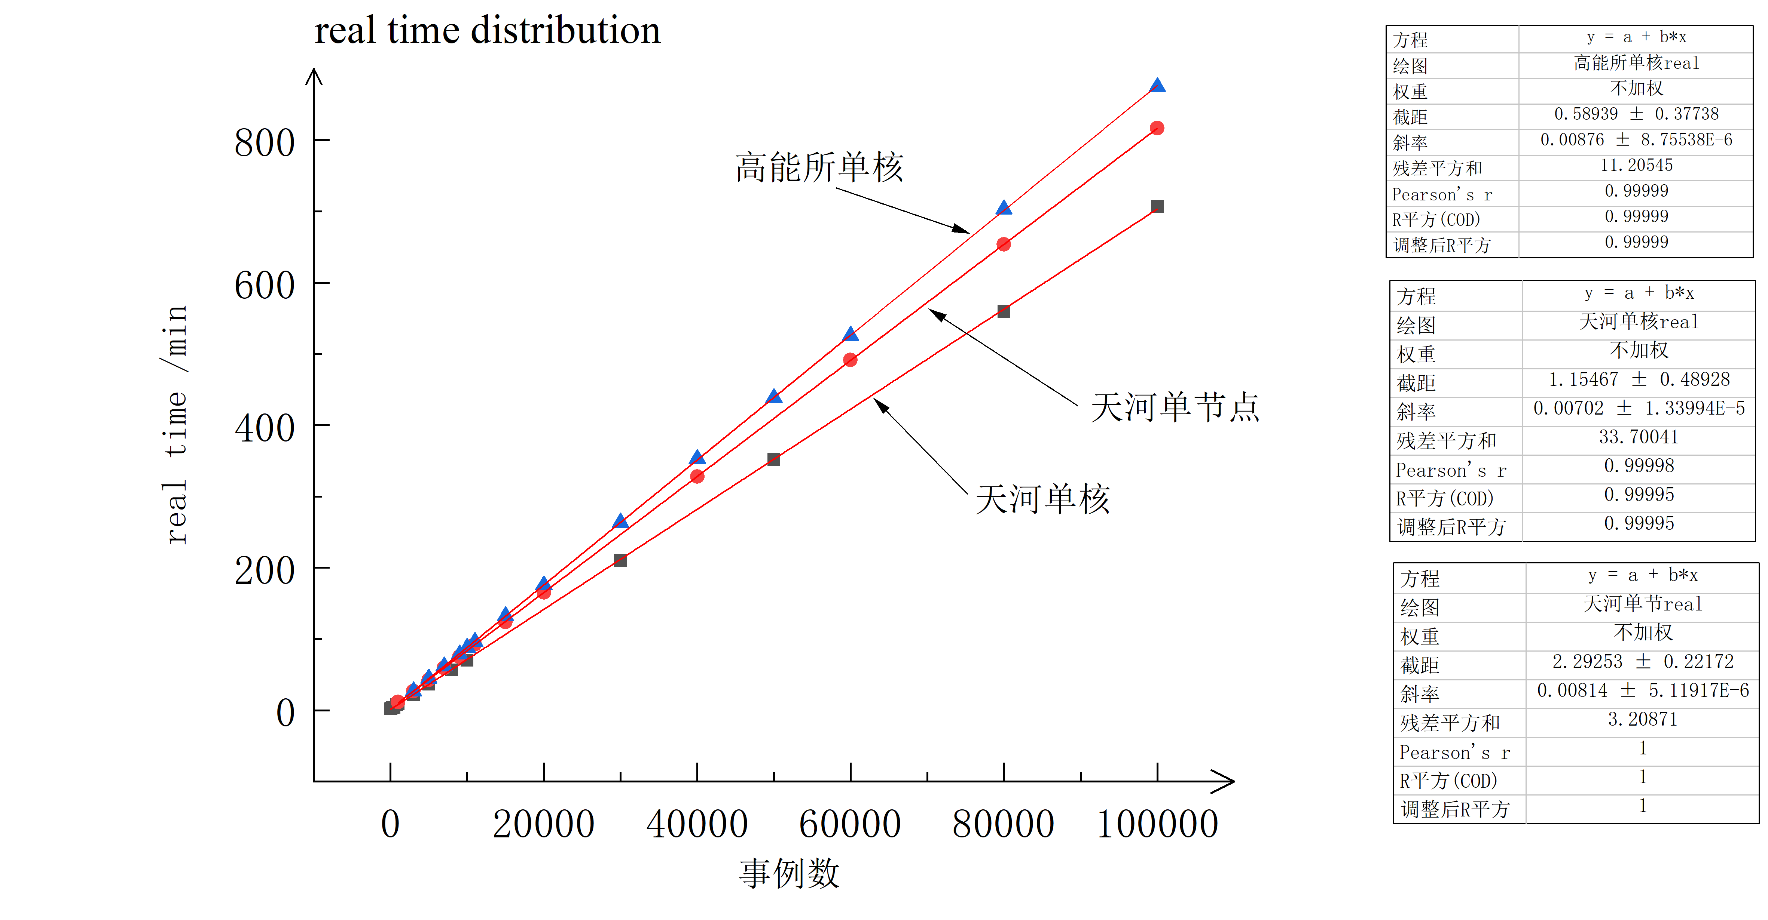

Slide 12
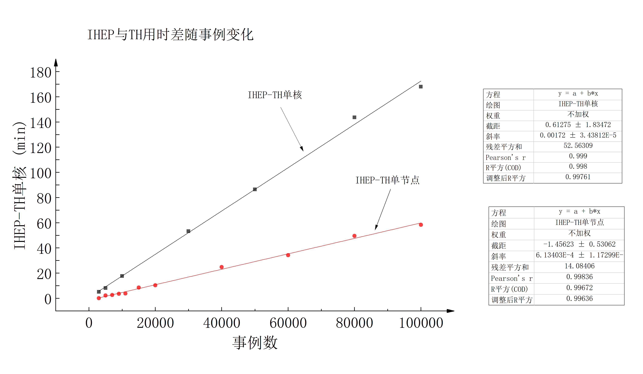

Slide 13
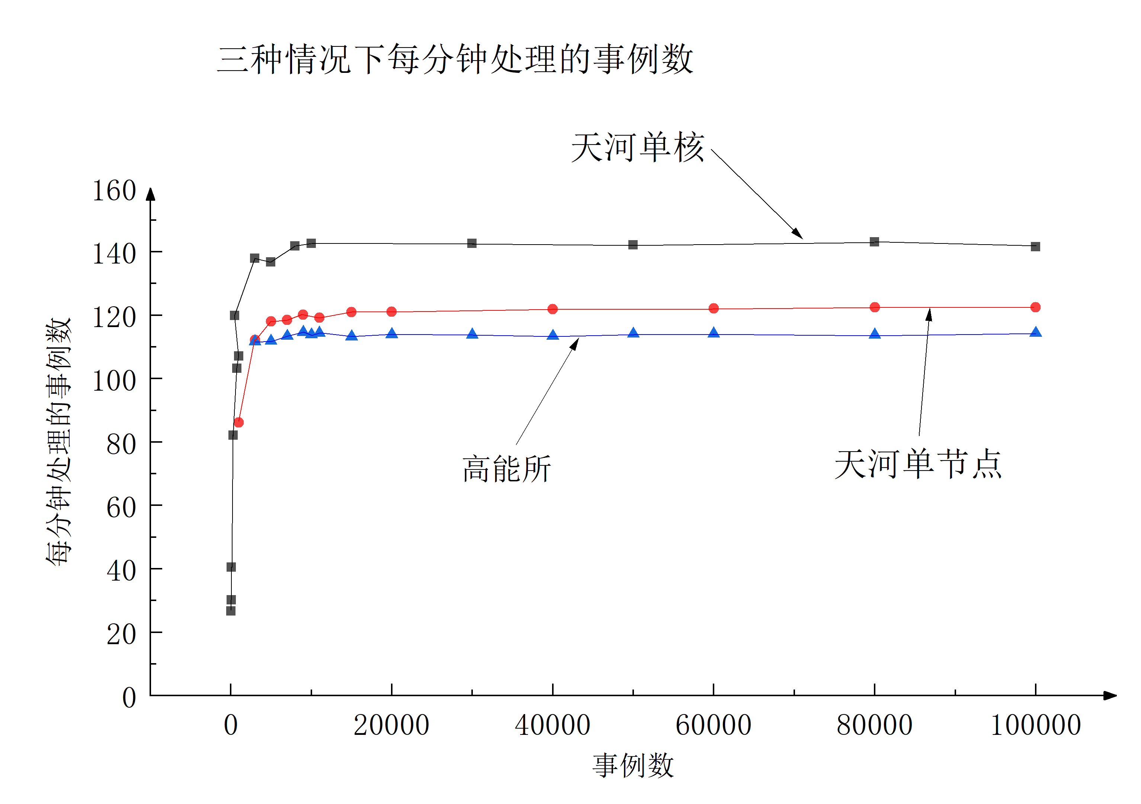

Slide 14
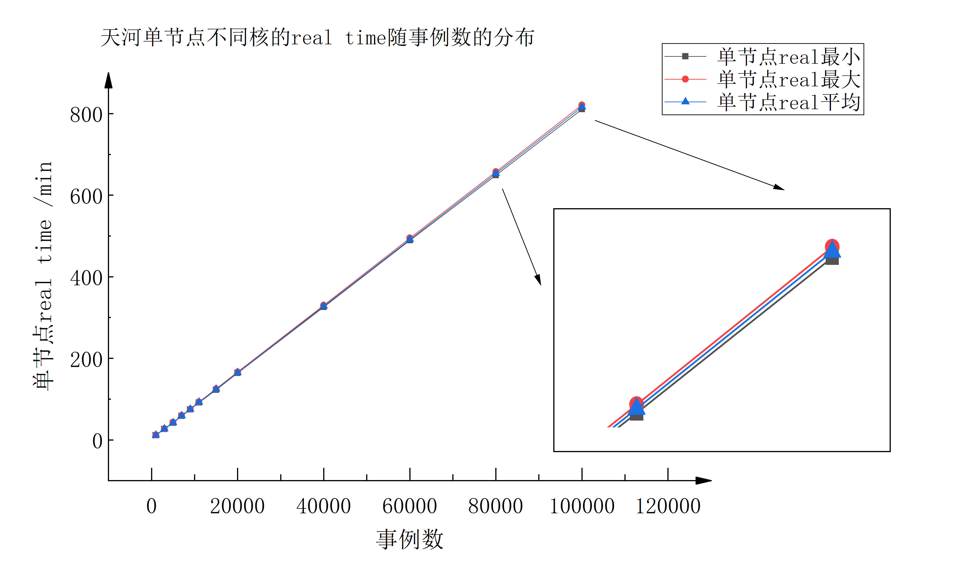

Slide 15
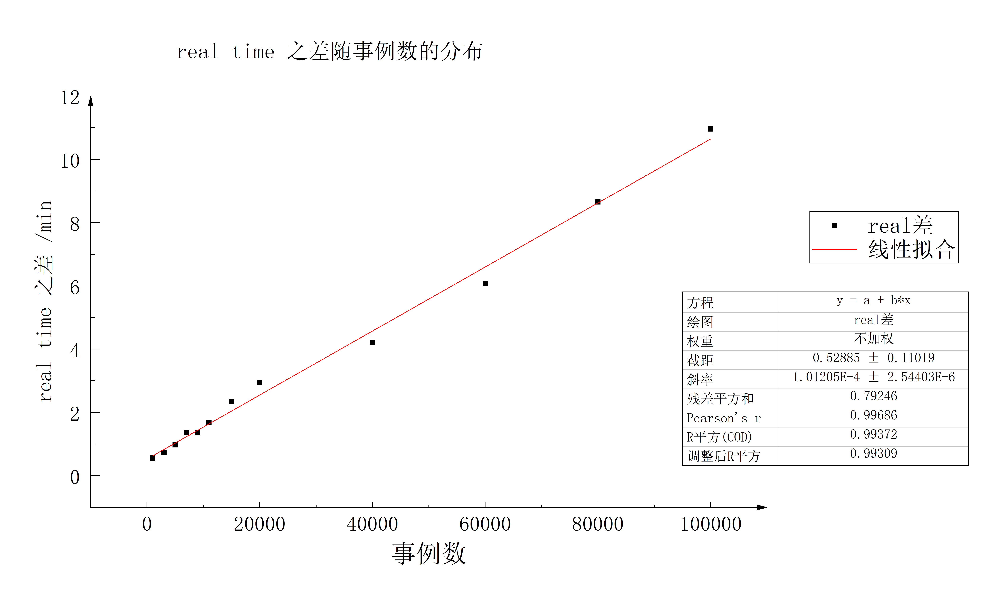

Slide 16
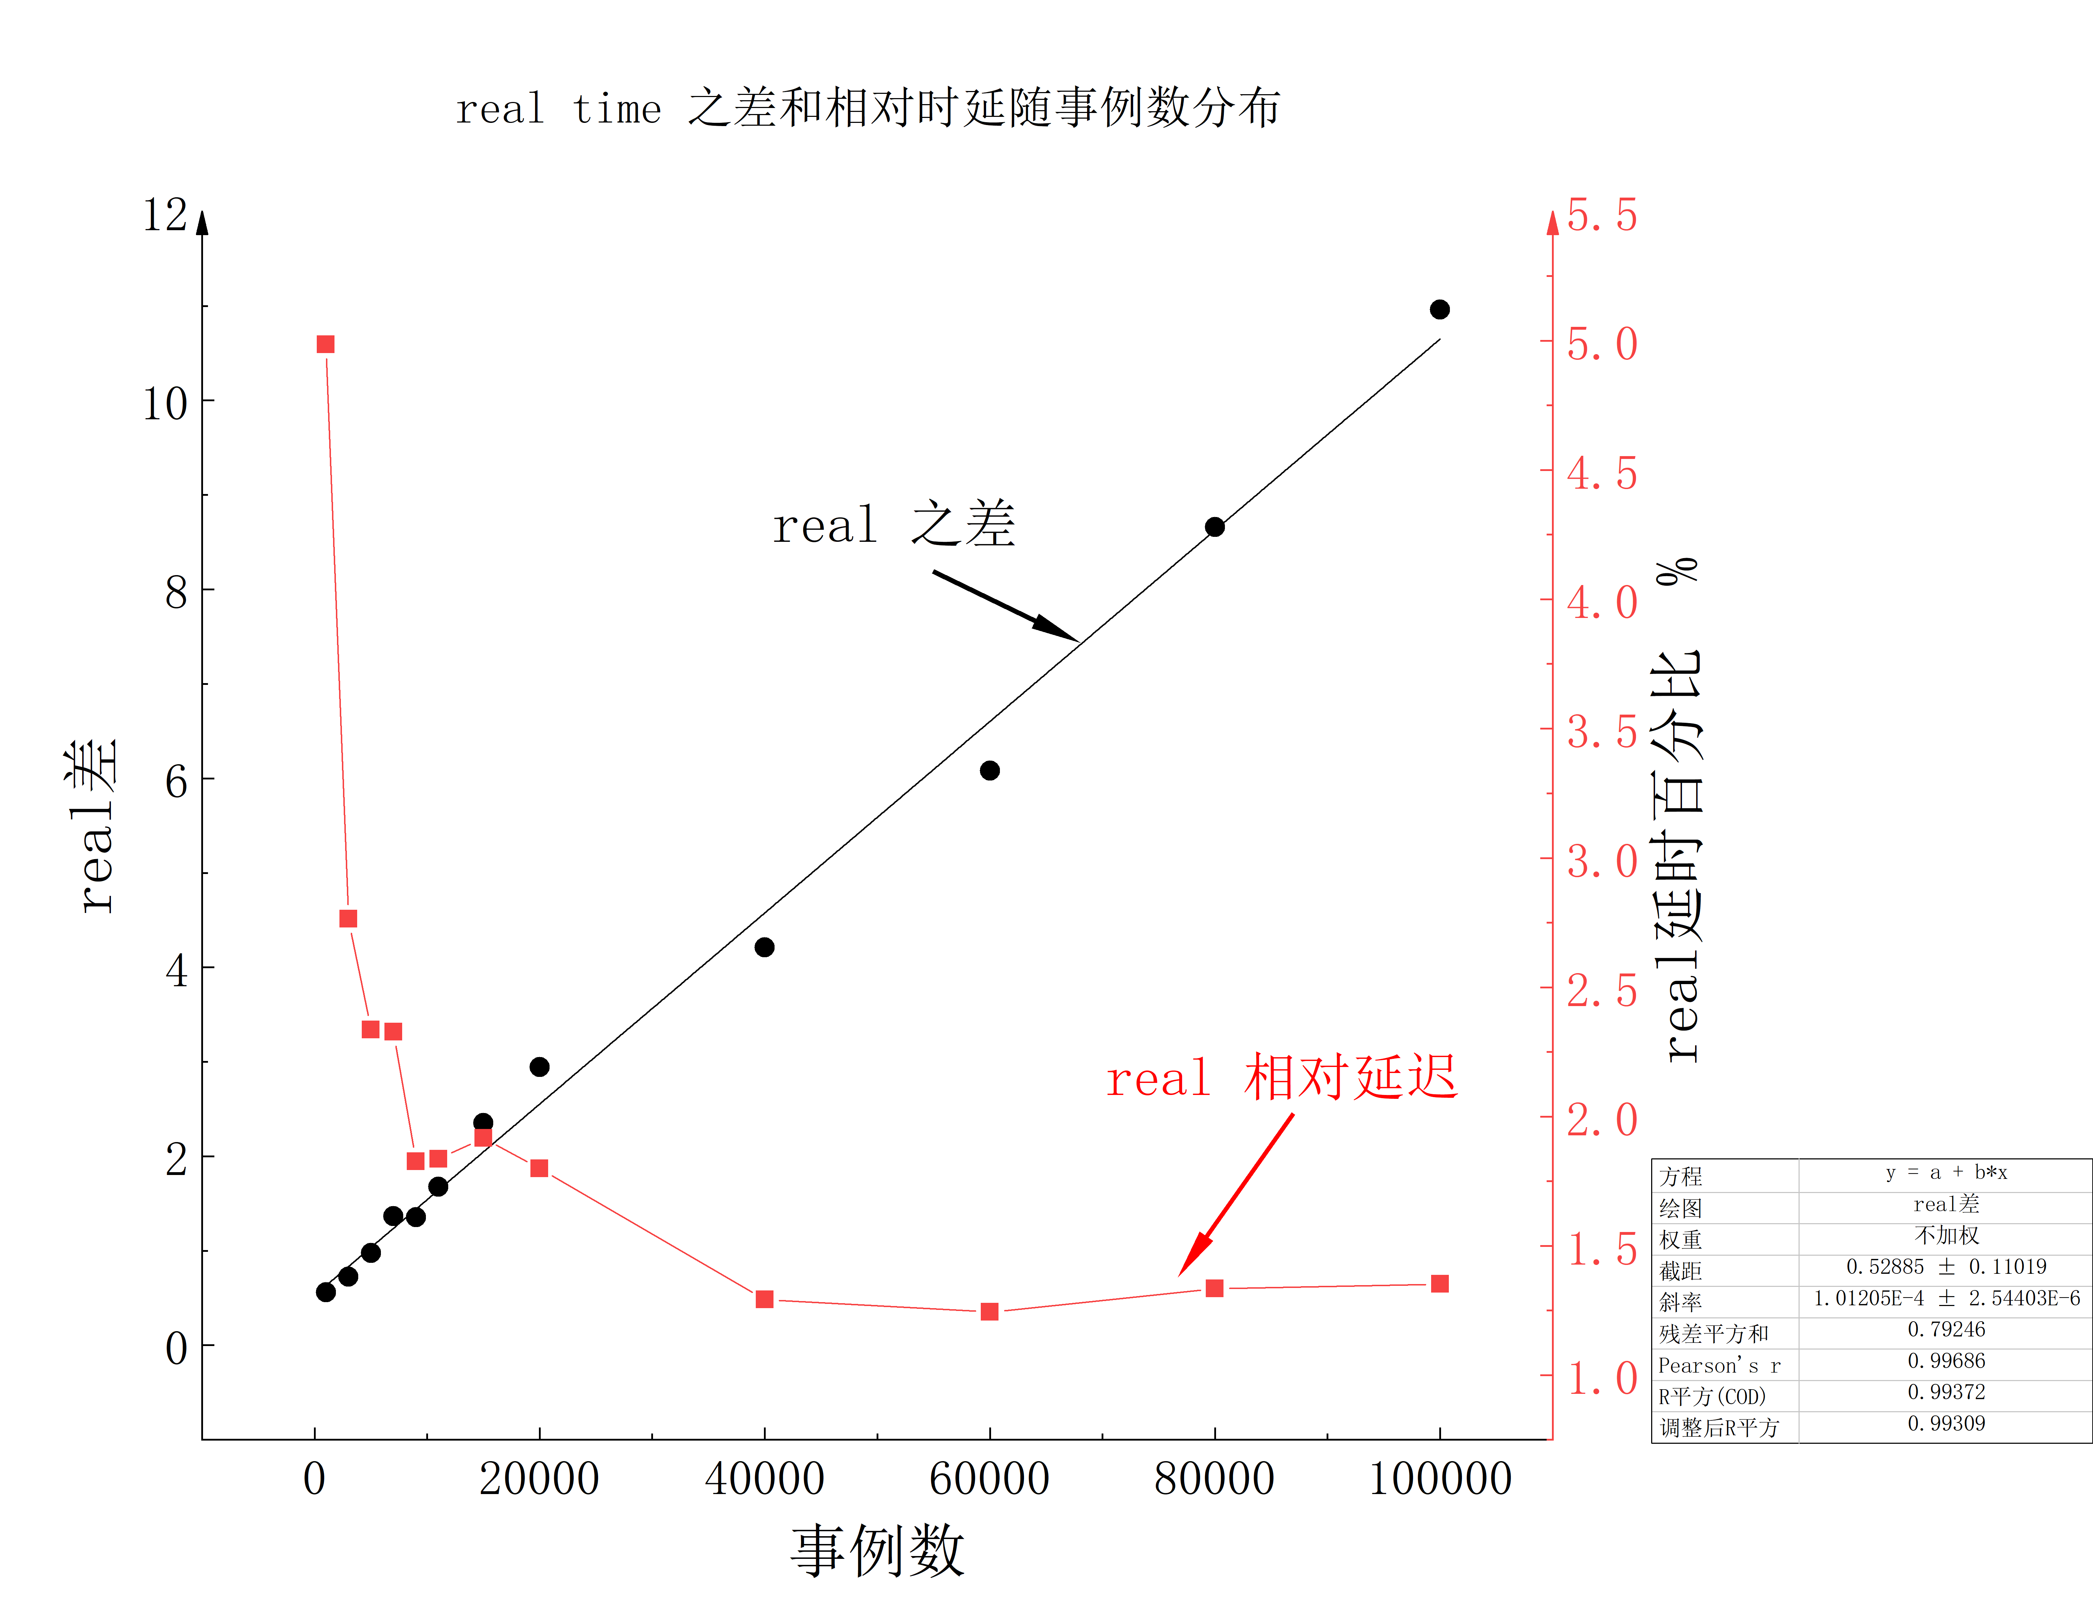

Slide 17
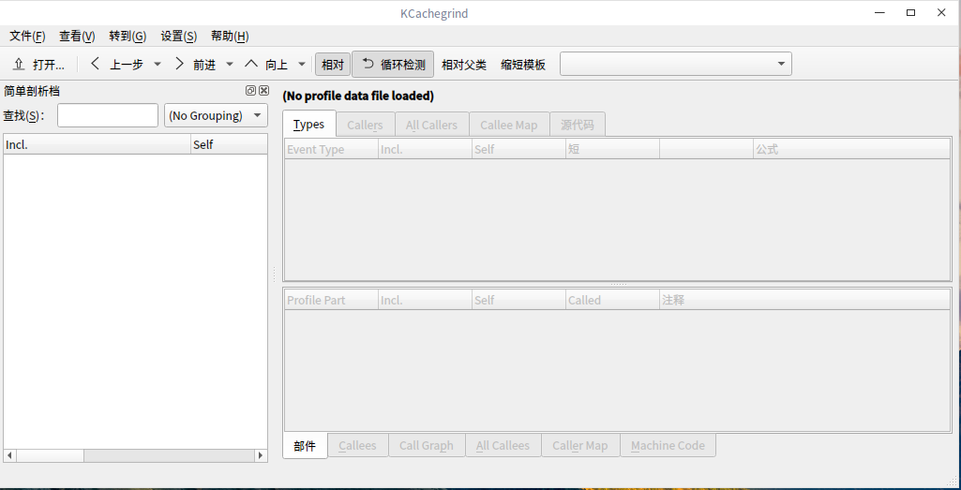
Valgrind工具callgrind分析函数调用与成本
valgrind是一个调试和剖析的软件工具集
用法：valgrind （选项） （我的程序） （我的程序操作）
例如：valgrind --tool=callgrind --separate-threads=yes ./a.out
选项：最重要的是六个工具包
memcheck : [默认]内存检测
cachegrind : 缓存和分支预测分析
callgrind : 在缓存模拟基础上，添加函数调用追踪、线程追踪
helgrind : 线程检测，条件竞争
massif : 堆剖析
软件使用：
1.apt 就可以安装
2.不要用中文界面
3.导出图片加后缀名
kcachegrind
可视化
http://www.valgrind.org/docs/manual/manual.html

Slide 18
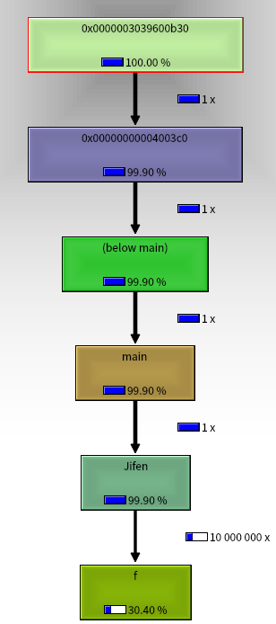
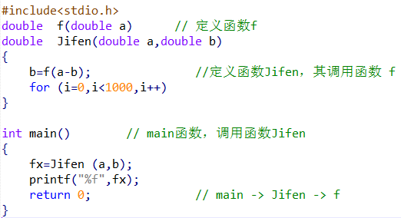
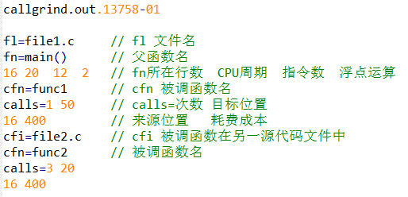
http://valgrind.org/docs/manual/cl-format.html

Slide 19
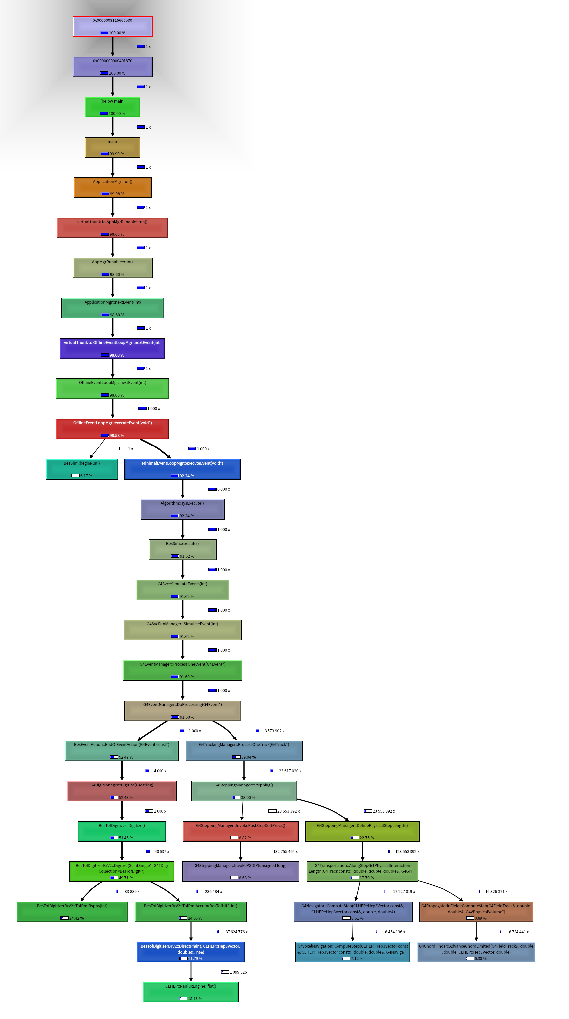
IHEP模拟
1千事例
callgrind.out.7059-01
callgrind.out.7059-02

Slide 22
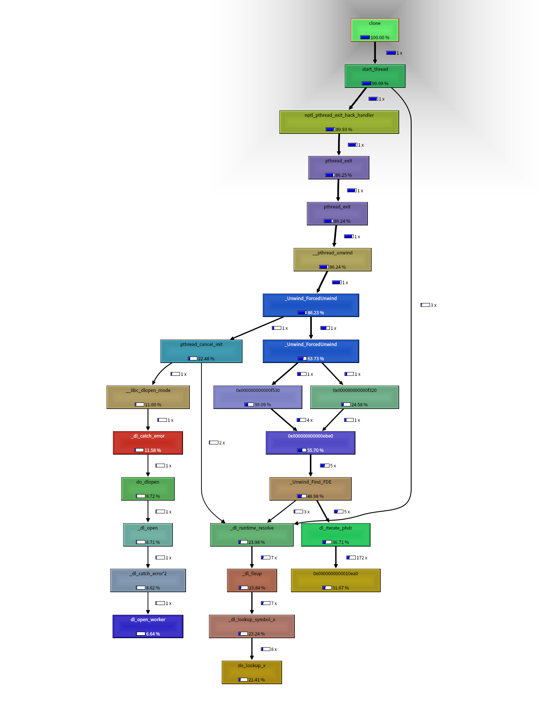
callgrind.out.7059-01
callgrind.out.7059-02

Slide 23
谢谢
赵问问
zhaoww2013@126.com
2019年8月15日 周四 下午

Slide 25
Backup

Slide 26
未来计划：
1.多节点运行作业
2.如何测量程序运行时使用的内存
3.I/O测量与优化

Slide 27
Valgrind 之 massif 工具
https://blog.csdn.net/u010168781/article/details/83788559
https://blog.csdn.net/unix21/article/details/9330571
https://courses.cs.washington.edu/courses/cse326/05wi/valgrind-doc/ms_main.html

Slide 28
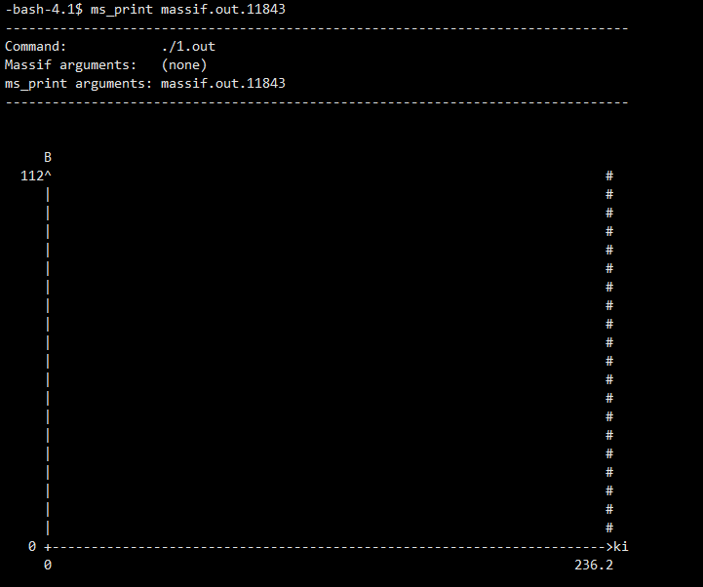
valgrind --tool=massif ./a.out
===>生成 massif.out.pid
ms_print massif.out.pid
<1> 坐标图详解 坐标图中“:”表示普通快照、“@”表示详细快照、“#”表示峰值快照；坐标图左下角的“Number of snapshots: 9”是快照总数量、 “Detailed snapshots: [2, 6 (peak)]”是详细快照列表，peak表示峰值快照。

Slide 29
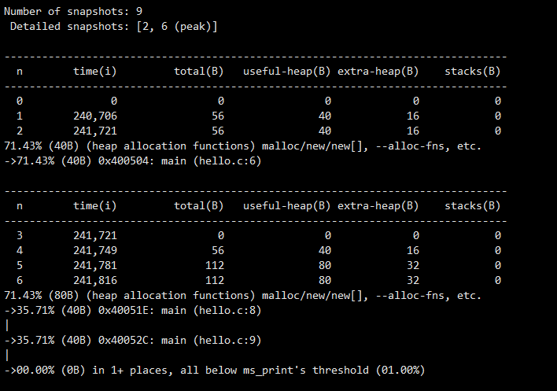
<2>普通快照详解
<a>快照编号；<b>快照采集时间，(B)括号中的B表示时间单位是字节，在执行Massif分析时，添加了参数–time-unit=B；<c>总内存消耗量；<d>可用堆内存的字节数，即程序申请内存时，指定的数量；<e>额外堆内存的字节数，包括管理内存增加的字节（默认是8，可以使用–heap-admin选项来重新设定）和为了对齐多出的字节（通常是8或16，可以使用–alignment选项来重新设定）；<f>栈的大小，默认情况下，栈分析是关闭的，因为它会大大降低Massif的速度。因此，示例中的表示栈大小的列为零（可以使用–stacks=yes选项打开栈分析 ）。

Slide 30
<3>详细快照详解除了基本计数（和普通快照一样）之外，它还提供了一个分配树，准确地指出这些堆内存是由哪些代码分配的：
71.43% (40B) (heap allocation functions) malloc/new/new[], --alloc-fns, etc.->71.43% (40B) 0x40058D: main (main.c:6)12第一行表示分配的函数；第二行表示在源码中的位置
如果想测量程序使用的所有内存，可以使用–pages-as-heap=yes选项，启用此选项后，Massif通过把mmap和类似系统调用函数分配的每个“页面”都被视为一个不同于常规堆块的“块”来分析。这意味着代码段、数据段、BSS段和栈内存都被测量

